Slide 1
双端口存储器原理实验
谢卫华

Slide 2
双端口存储器原理实验
实验目的
实验电路
实验任务
实验步骤

Slide 3
实验目的
（1）了解双端口静态随机存储器IDT7132的工作特性及使用方法。
（2）了解半导体存储器怎样存储和读出数据。
（3）了解双端口存储器怎样并行读写，产生冲突的情况如何。

Slide 4
实验电路

Slide 5
实验电路
双端口存储器的实验电路图。这里使用了一片IDT7132（U36）（2048 X ８位），两个端口的地址输入A8—A10引脚接地，因此实际使用存储容量为256字节。左端口的数据部分连接数据总线DBUS7—DBUS0，右端口的数据部分连接指令总线INS7—INS0。一片GAL22V10（U37）作为左端口的地址寄存器（AR1），内部具有地址递增的功能。
两片４位的74HC298（U28、U27）作为右端口的地址寄存器（AR2H、AR2L），带有选择输入地址源的功能。使用两组发光二极管指示灯显示地址和数据：通过开关IR/DBUS切换显示数据总线DBUS和指令寄存器IR的数据，通过开关AR1/AR2切换显示左右两个端口的存储地址。写入数据由实验台操作板上的二进制开关SW0—SW7设置，并经过SW_BUS三态门74HC244（U38）发送到数据总线DBUS上。指令总线INS上的指令代码输出到指令寄存器IR（U20），这是一片74HC374。

Slide 6
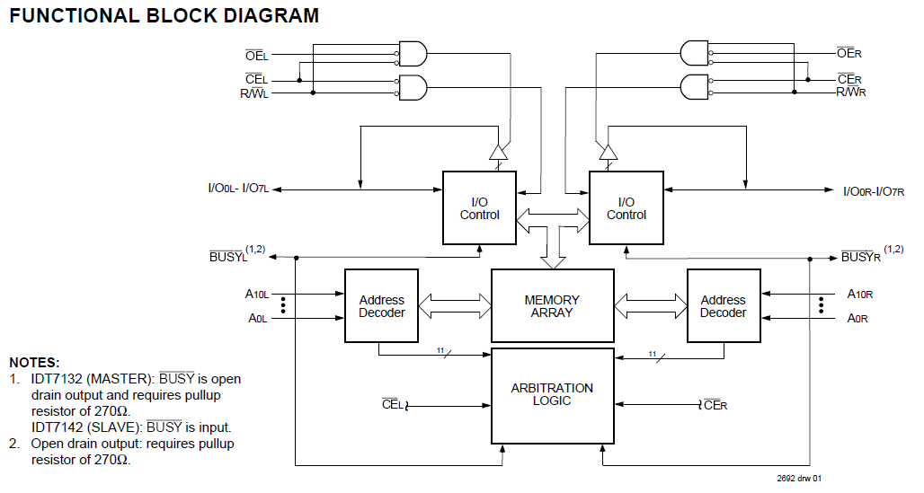
实验电路

Slide 7
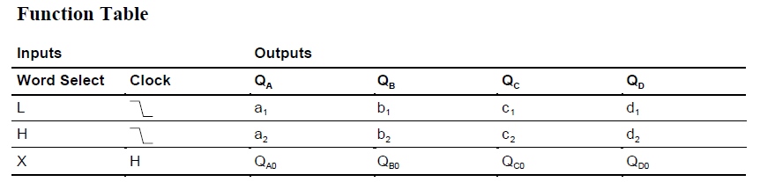
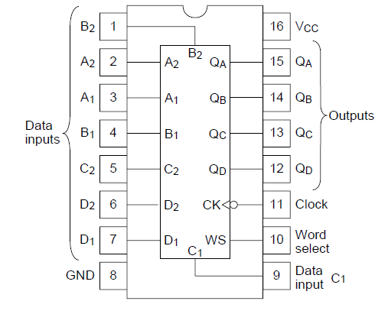
实验电路
74HC298

Slide 8
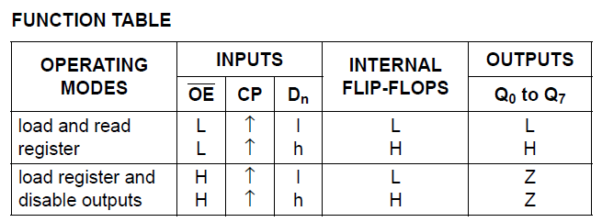
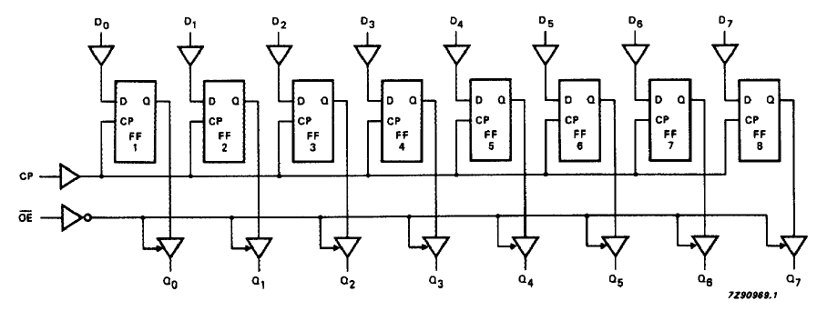
实验电路
74HC374

Slide 9
实验电路
存储器IDT7132有6个控制引脚：CEL#、LRW、OEL#、CER#、RRW、OER#。CEL#、LRW、OEL#控制左端口读、写操作，CER#、RRW、OER#控制右端口读、写操作。CEL#为左端口选择引脚，低有效。
当CEL# =1 时，禁止左端口读、写操作；当CEL# =0 时，允许左端口读、写操作。当LRW为高时，左端口进行读操作；当LRW为低时，左端口进行写操作。
当OEL#为低时，将左端口读出的数据放到数据总线DBUS上；当OEL#为高时，禁止左端口读出的数据放到数据总线DBUS上。CER#、RRW、OER#控制右端口读、写操作的方式与CEL#、LRW、OER#控制左端口读、写操作的方式类似，不过右端口读出的数据放到指令总线上而不是数据总线上。实验台上的OEL#由LRW经反相产生。
当CEL#=0且LRW=1时，左端口进行读操作，同时将读出的数据放到数据总线DBUS上。当CER#=0且LRW=0时，在T3的上升沿开始进行写操作，将数据总线上的数据写入存储器。实验台上已连接T3到时序发生器的T3输出。实验台上OER#已固定接地，RRW固定接高电平，CER#由CER反相产生，因此当CER=1且LDIR=1时,右端口读出的指令在T4的上升沿打入IR寄存器。

Slide 10
实验电路
存储器的地址由地址寄存器AR1、AR2提供，而AR1和AR2的内容根据数码开关SW0—SW7设置产生，并经三态门SW_BUS发送到数据总线时被AR1或AR2接收, 三态门的控制信号SW_BUS#是低电平有效。
数据总线DBUS有5个数据来源：运算器ALU，寄存器堆RF，控制台开关SW0—SW7，双端口存储器IDT7132和中断地址寄存器IAR。在任何时刻，都不允许2个或者2个以上的数据源同时向数据总线DBUS输送数据,只允许1个(或者没有)数据源向数据总线DBUS输送数据。
在本实验中，为了保证数据的正确设置和观察，请令RS_BUS# = 1,ALU_BUS = 0,IAR_BUS# = 1。AR1的控制信号是LDAR1和AR1_INC。当LDAR1 = 1时，AR1从DBUS接收地址；当AR1_INC =1时,使AR1中的存储器地址增加１；在T4的上升沿,产生新的地址；LDAR1和AR1_INC两者不可同时为１。AR2的控制信号是LDAR2和M3。当M3 =1 时，AR2从数据总线DBUS接收数据；当M3=0 时，AR2以PC总线PC0—PC7作为数据来源。当LDAR2=1时，在T2的下降沿，将新的PC值打入AR2。

Slide 11
实验任务
（1）按图7所示，将有关控制信号和和二进制开关对应接好，仔细复查一遍，然后接通电源。
（2）将数码开关SW0—SW7（SW0是最低位）设置为00H，将此数据作为地址置入AR1；然后重新设置二进制开关控制，将数码开关SW0—SW7上的数00H写入RAM第０号单元。依此方法，在存储器10H单元写入数据10H，20H单元写入20H，30H单元写入30H，40H单元写入40H，共存入５个数据。

Slide 12
实验任务
使用双端口存储器的左端口，依次读出存储器第00H、10H、20H、30H、40H单元中的内容，观察上述各单元中的内容是否与该单元的地址号相同。请记录数据。注意：总线上禁止两个以上部件同时向总线输出数据。当存储器进行读出操作时，必须关闭SW_BUS三态门！而当向AR1送入地址时，双端口存储器不能被选中。
（3）通过双端口存储器右端口（指令端口），依次把存储器第00H、10H、20H、30H、40H单元中的内容置入指令寄存器IR，观察结果是否与（2）相同，并记录数据。

Slide 13
实验步骤
（1）接线
IAR_BUS#接VCC，ALU_BUS接GND，RS_BUS#接VCC，禁止中断地址寄存器、运算器、多端口寄存器堆RF向数据总线DBUS送数据。AR1_INC接GND，M3接VCC，使地址寄存器AR1和AR2从数据总线DBUS取得地址数据。
CEL#接K0，LRW接K1，CER接K2，LDAR1接K3，LDAR2接K4，SW_BUS#接K5，LDIR接K6。
置DP = 1，DB = 0，DZ = 0，使实验台处于单拍状态。
合上电源。按复位按钮CLR#，使实验系统处于初始状态。

Slide 14
实验步骤
（2）向存储器写数，并读出进行检查。
令K0（CEL#）= 1，K1(LRW) = 1，K2（CER）= 0，K3(LDAR1) = 1，K4（LDAR2）= 0，K5（SW_BUS#） = 0，K6（LDIR）= 0。将IR/DBUS开关拨到DBUS位置，将AR1/AR2开关拨到AR1位置。置SW7—SW0 = 00H，按一次QD按钮，将00H写入AR1，绿色的地址指示灯应显示00H。
令K0（CEL#）= 0，K1（LRW）= 0，K3（LDAR1）= 0，按一次QD按钮，则将00H数据写入存储器的00H单元。
依次重复进行，在存储器10H单元写入数据10H，20H单元写入20H，30H单元写入30H，40H单元写入40H，共存入５个数据。

Slide 15
实验步骤
令K0（CEL#）= 1，K1(LRW) = 1，K2（CER）= 0，K3(LDAR1) = 1，K4（LDAR2）= 0，K5（SW_BUS#） = 0，K6（LDIR）= 0。将IR/DBUS开关拨到DBUS位置，将AR1/AR2开关拨到AR1位置。置SW7—SW0 = 00H，按一次QD按钮，将00H写入AR1，绿色的地址指示灯应显示00H。
令K5（SW_BUS#） = 1，然后令K3（LDAR1）= 0，K0（CEL#）= 0，K1（LRW）= 1，则读出存储器的00H单元的数据，读出的数据显示在DBUS数据指示灯上，应为00H。照此方法，可依次读出存储器单元10H、20H、30H、40H的数据。

Slide 16
实验步骤
读出存储器的数据，写入IR。
令K0（CEL#）= 1，K1(LRW) = 1，K2（CER）= 0，K3(LDAR1) = 0，K4（LDAR2）= 1，K5（SW_BUS#） = 0，K6（LDIR）= 0。将IR/DBUS开关拨到IR位置，将AR1/AR2开关拨到AR2位置。置SW7—SW0 = 00H，按一次QD按钮，将00H写入AR2，绿色的地址指示灯应显示00H。
令K4（LDAR2）= 0，K2（CER）= 1，K6(LDIR) = 1，按一次QD按钮，则从右端口读出存储器的00H单元的数据，读出的数据写入指令寄存器IR，显示在IR数据指示灯上，应为00H。照此方法，可从右端口依次读出存储器单元10H、20H、30H、40H的数据，写入指令寄存器IR。

